Slide 1






La interpretación en obstetricia: estudio observacional de la presencia de interpretación sanitaria en un hospital español
CARMEN PENA DÍAZ
SOFÍA ANTEQUERA MANZANO

Slide 2
AGENDA
  Introducción
  La situación actual
  Objetivos
  Metodología
  Resultados preliminares
    Sanitarios
    Intérpretes
    Pacientes
  Conclusiones e investigación futura

Slide 3
INTRODUCCIÓN
Falta de efectividad en la comunicación sanitaria:
  Obstáculos a la hora de acceder a la atención sanitaria: administrativos, lingüísticos y culturales (Corsellis, 2010)
  Una vez acceden, dificultades de comunicación debidas a la discordancia cultural y lingüística.
En las mujeres:
  Mayores niveles de inestabilidad a nivel social y habitacional (Ouanhnon et al., 2022)
  Mayores niveles de aislamiento social, unidos a un menor conocimiento lingüístico (Arista et al., 2020)
  Mayor precariedad laboral (Kawar, 2004)

Slide 4

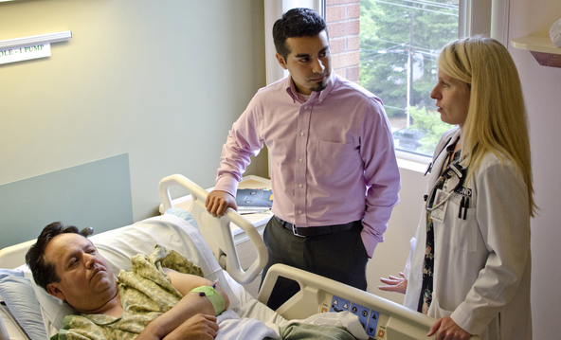


LA SITUACIÓN ACTUAL
ONGs
Uso de intérpretes ad hoc
Uso de una lengua pivotal
Servicio de teletraducción
-Intérpretes no formados en ámbitos específicos
-Amigos o familiares del paciente
-Otros sanitarios
-Dilemas éticos y malentendidos
-Inglés o francés
-Provoca problemas de comprensión
-Mayoritariamente usado en urgencias
-Menos eficaz que la interpretación presencial

Slide 5




OBJETIVOS DE INTERCOMSALUD
Identificar las barreras provocadas por las asimetrías interculturales en las consultas médicas con mujeres migrantes
Contribuir a lidiar con el desafío de la integración migrante y su acceso a los servicios de salud
Analizar distintos modelos para medir la competencia intercultural
Proponer un modelo bipartito centrado en el ámbito sanitario, concretamente en la asistencia a mujeres migrantes

Slide 6


METODOLOGÍA
Hospital Universitario de La Paz
Grabación
  Grabación de consultas con pacientes migrantes
  Objetivo: determinar los problemas principales que surgen al comunicarse con pacientes que no hablan español
Encuestas y entrevistas
  Encuestas al personal sanitario para aprender más sobre su experiencia atendiendo a migrantes y determinar qué familiaridad tienen al trabajar con ellos
  Encuestas a las pacientes migrantes para determinar qué problemas son los que más acusan en consulta médica

Slide 7
RESULTADOS PRELIMINARES
ÁREAS DE TRABAJO
LENGUAS DE TRABAJO
  Obstetricia
  Psicología
  Nutrición
  Dermatología
  Oftalmología
  Neonatología y pediatría
  Genética
  Traumatología
  Trabajo social
  Árabe (13 grabaciones)
  Chino (4 grabaciones)
  Ucraniano (3 grabaciones)
  Inglés (2 grabaciones)
  Otros: rumano, urdu, portugués
  Grupo de control
27 GRABACIONES

Slide 8
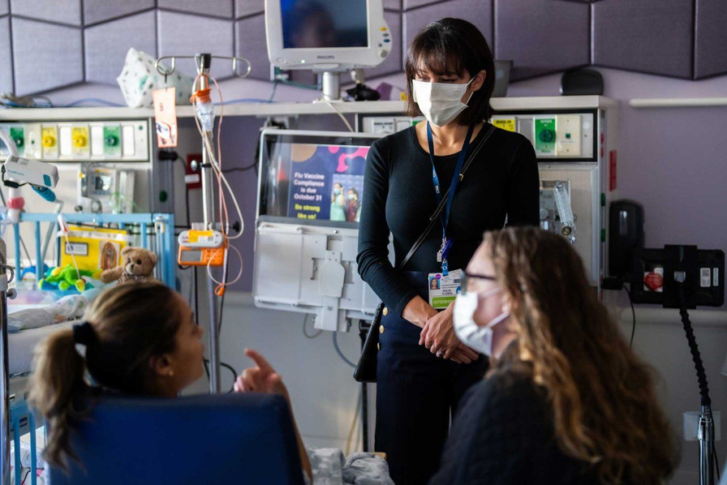
INTÉRPRETES
A nivel técnico:
  Necesidad de adaptación cultural y educacional, no solo interpretación
    Adaptación de medidas para la toma de medicamentos
    Mediación entre sanitario y paciente en casos de prácticas culturales y lenguaje no verbal
A nivel ético:
  Relación de cercanía con la paciente, propiciada tanto por la paciente como por el sanitario (toma de decisiones)

Slide 9

INTÉRPRETES
A nivel formativo:
La formación específica en TISP supone diferencias técnicas y éticas
Gestión de los turnos de palabra
Interpretación para todos los presentes cuando se dan conversaciones paralelas
Factor humano de la interpretación, relación con los pacientes
Gestión de los límites de la profesión

Slide 10

SANITARIOS
A nivel técnico:
Baja familiaridad al trabajar con intérpretes
Comunicación directamente con el intérprete
Dificultad para respetar los turnos de palabra
Sobrecarga de información para el intérprete, incluso antes de la consulta
Adaptación del tono al hablar con un paciente extranjero (evitan bromas, frases hechas, etc.)
La adaptación del registro no es habitual
Uso del lenguaje no verbal para hacer énfasis. La cercanía es más propia del área de psicología

Slide 11
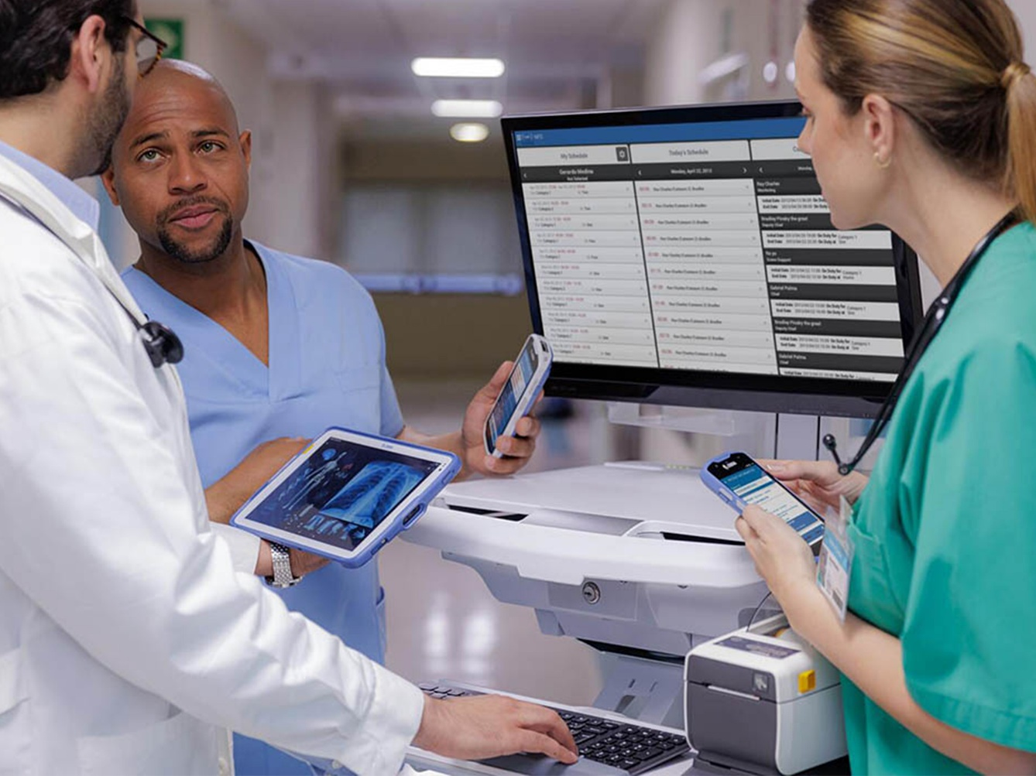
SANITARIOS
A nivel ético:
Ignoran la presencia del paciente en conversación
Si hay más de un sanitario, debaten qué decirle o no frente al paciente y el intérprete

Slide 12
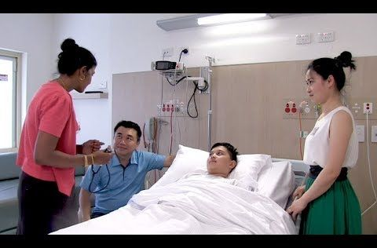
PACIENTES
A menudo vienen acompañadas por experiencia previa
En ocasiones, las acompañan trabajadoras sociales que son las que reciben la información sanitaria. A veces hacen también la labor de intérprete
Refieren malentendidos de consultas pasadas, que generan sentimientos de duda y miedo
Muestran agradecimiento por la presencia de intérprete profesional

Slide 13
CONCLUSIONES
Dificultades a la hora de introducir servicios de interpretación en el hospital
Dificultades de difusión del servicio
Reticencia sanitaria a contactar con los servicios:
  Velocidad de la consulta sanitaria
  Algunas pacientes tienen cierto nivel de español, por lo que los sanitarios mantienen que pueden “entenderse con ellas”
No obstante:
Varias pacientes refieren malentendidos en consultas anteriores por falta de comprensión
A menudo ha de repetirse la información de una consulta previa una vez hay interpretación
Cuando no hay intérprete, las pacientes necesitan venir acompañadas, lo que genera problemas de conciliación
Con profesionales bilingües de lenguas pivotales, la interpretación marca una gran diferencia lingüística y cultural

Slide 14
REFERENCIAS
  Arista, Y., Evi, Z. y Susilo, W. (2020). Dimensions of women migrant workers’ vulnerabilities amidst industrial development and pandemic’s disruption. Jurnal Perempuan (The Indonesian Feminist Journal), 25(3), 135-148.
  Corsellis, A. (2010). Traducción e interpretación en los servicios públicos, primeros pasos. Comares.
  Ouanhnon, L., Astruc, P., Freyens, A., Mesthé, P., Pariente, K., Rougé, D., Gimenez, L., & Rougé-Bugat, M. E. (2023). Women's health in migrant populations: a qualitative study in France. European journal of public health, 33(1), 99–105.

Slide 15
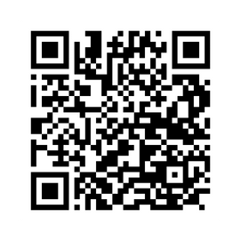
¡Gracias!
intercomsalud@uah.es
carmen.pena@uah.es

